Slide 1
Лекция 2
Архитектура СППР
и.о. доцент кафедры «Информационные системы»
Муханова Аягоз Асанбековна
e-mail: ayagoz198302@mail.ru

Slide 2
Процедура ПР
Процедура принятия решений с помощью СППР представляет собой циклический процесс взаимодействия человека и компьютера.
Процедура ПР включает следующие фазы;
фазы анализа и постановки задачи,
фазы поиска и оптимизации альтернативных решений, реализуемых с помощью компьютера.

Slide 3
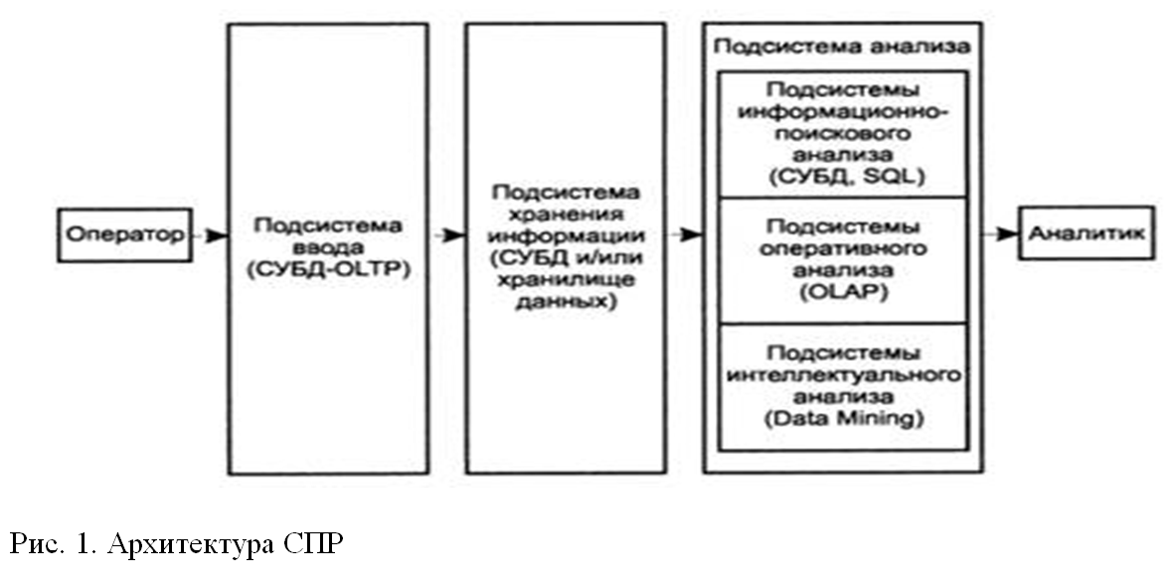
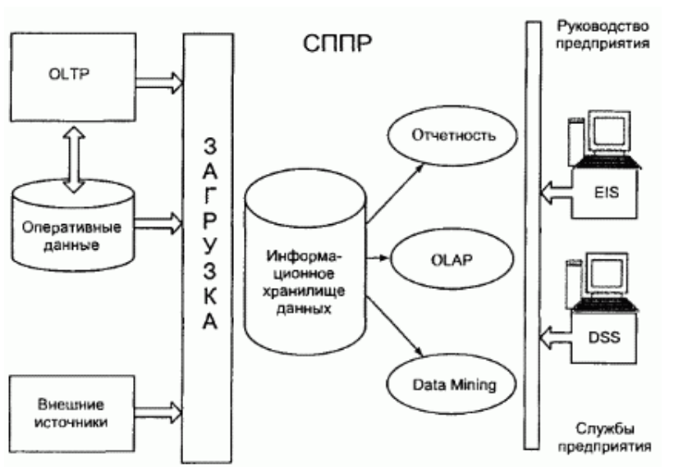
Архитектура СППР
Архитектура типичной системы принятия решений представлена на рис. 1. и включает следующие элементы:
внешние источники;
оперативные данные;
информационное хранилище данных;
отчетность, OLAP-технология, Data Mining;
руководство и службы предприятия.

Slide 4
OLAP
Современные системы поддержки принятия решений и информационные системы руководителей высшего уровня управления основаны на применении специализированных информационных хранилищ и технологий OLAP.
OLAP (Online Analytical Processing) - технология оперативной аналитической обработки данных, использующая методы и средства для сбора, хранения и анализа многомерных данных в целях поддержки процессов принятия решений.
Основное назначение OLAP-технологий – динамический многомерный анализ данных, моделирование и прогнозирование.
Цель OLAP-анализа - проверка возникающих гипотез.

Slide 5
Поддержка принятия решений на основе накопленных данных может выполняться в трех базовых сферах.
1. Область детализированных данных (OLTP-системы). Целью большинства таких систем является поиск информации, это так называемые информационно-поисковые системы. Они могут использоваться в качестве надстроек над системами обработки данных или как хранилища данных.
2. Сфера агрегированных показателей (OLAP-системы). Задачами OLAP систем является обобщение, агрегация, гиперкубическое представление информации и многомерный анализ. Это могут быть многомерные СУБД или же реляционные базы с предварительной агрегацией данных.
3. Сфера закономерностей (Data Mining).
* OLTP (англ. Online Transaction Processing), транзакционная система — обработка транзакций в реальном времени. Способ организации БД, при котором система работает с небольшими по размерам транзакциями, но идущими большим потоком, и при этом клиенту требуется от системы минимальное время отклика.
Термин OLTP применяют также к системам (приложениям). OLTP-системы предназначены для ввода, структурированного хранения и обработки информации (операций, документов) в режиме реального времени.

Slide 6
Требования к СППР
В современных условиях динамичности рынка, обострения конкуренции, комплексности управления бизнес-процессами к СППР предъявляются следующие требования:
анализ и интеграция множества внешних и внутренних источников маркетинговой, производственной и финансовой информации;
повышение оперативности анализа эффективности бизнес-процессов и прогнозирование их развития;
расширение сферы лиц, участвующих в подготовке и принятии управленческих решений;
автоматизация извлечения знаний о закономерностях в развитии ситуаций для принятия своевременных решений и др.

Slide 7
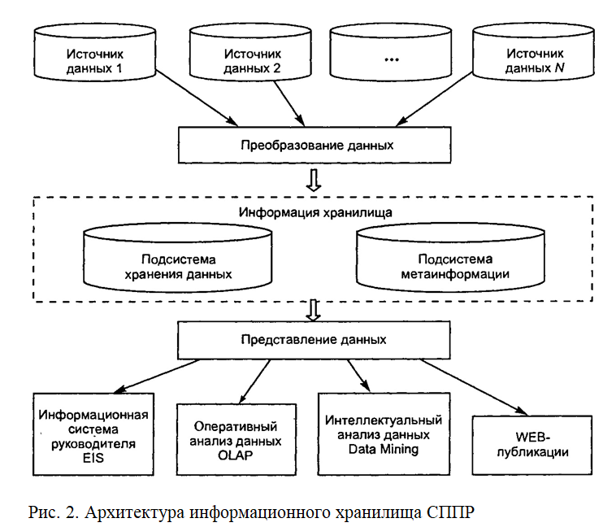
Архитектура информационного хранилища данных
Для реализации перечисленных требований широко используются информационные хранилища (Data Warehouse), системы оперативного анализа данных (OLAP) и интеллектуального анализа данных (Data Mining).
Архитектура информационного хранилища системы поддержки принятия решений представлена на рис. 2.

Slide 8
Информационное хранилище
Информационное хранилище представляет собой базу обобщённой информации, формируемую из множества внешних и внутренних источников, на основе которых выполняются статистические группировки и интеллектуальный анализ данных.
По сравнению с базами данных для оперативной обработки транзакций информационные хранилища обеспечивают более гибкое и простое формирование произвольных справочно-аналитических запросов, а также применение специализированных методов статистического и интеллектуального анализа данных.

Slide 9
Подсистема хранения данных
Подсистема хранения данных представляет собой многомерное хранилище, организованное в виде:
физической структуры, в которую с определенной периодичностью загружаются данные из файлов-источников, принадлежащих базам оперативных данных;
виртуальной структуры, которая динамически используется при запросах, вызывающих физическое манипулирование с файлами-источниками из реляционных баз данных (как надстройка над реляционными базами данных), обеспечивая удобный интерфейс пользователя;
гибридной структуры, которая используется при построении многоуровневых информационных хранилищ, применяемых на разных уровнях управления корпоративных ин­формационных систем.

Slide 10
Подсистема метаинформации
Подсистема метаинформации представляет собой описание структуры информационного хранилища: состав показателей, иерархий агрегации измерений, форматов данных, используемых функций, физического размещения на сервере, прав доступа пользователей, частоты обновления.

Slide 11
Подсистема представления данных
Подсистема представления данных (организация витрин данных) представляет собой предметно-ориентированное хранилище, как правило, агрегированной информации, предназначенное для использования группой пользователей в рамках конкретного вида деятельности (маркетинга, финансового менеджмента и др.).

Slide 12
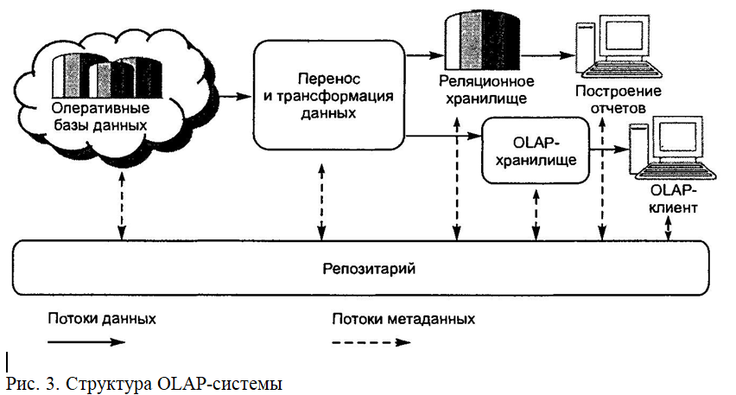
Структура OLAP системы
Подсистема оперативного анализа данных (OLAP) используется лицами, подготавливающими информацию для принятия решений путем выполнения различных статистических группировок исходных данных (рис. 3).

Slide 13
Подсистема интеллектуального анализа данных (Data Mining)
Подсистема интеллектуального анализа данных (Data Mining) используется специальной категорией пользователей-аналитиков, которые на основе информационных хранилищ обнаруживают закономерности в деятельности предприятия и на рынке, используемые в дальнейшем для обоснования стратегических или тактических решений.
Необходимость появления DM-технологии продиктована следующими обстоятельствами:
1 - тотальное применение web-серверов обеспечивает доступ к огромному объему разнородной информации, обработка которой с помощью традиционных информационных технологий невозможна;
2 - потребность в выявлении скрытых зависимостей между различными факторами, представленными в различных формах (символьная, числовая, графическая, неструктурированная, структурированная и т. д.);
3 - необходимость в выделении из множества значений, принимаемых факторами, тех, которые определяют поведение объекта и оказывают влияние на его поведение в будущем.

Slide 14
Data WareHouse – DWH
В основе DM-технологии лежит Хранилище данных (Data WareHouse – DWH). DWH – это предметно-ориентированный, интегрированный, неизменяемый и поддерживающий хронологию набор данных, специфическим образом организованный для целей поддержки принятия решений.
Особенно перспективным является сочетание DWH+DM-технологий, так как они функционируют не по заранее заданным формулам, а на основе функциональных зависимостей, релевантных накопленным данным.

Slide 15
Data WareHouse – DWH
В DWH+DM-технологиях используются в различных сочетаниях следующие инструменты: нейронные сети, генетические алгоритмы, средства визуализации процессов, методы порождения деревьев решений, методы, основанные на правилах, методы статистического анализа.
Принципиальная новизна этих технологий состоит в том, что управление процессом решения задач носит не алгоритмический характер, а характер управления данными (демон).

Slide 16
Подсистема «Информационная система руководителя»
Подсистема «Информационная система руководителя» (EIS – Execution Information System) предназначена для лиц, непосредственно принимающих решения. В качестве интерфейса руководителям предлагается набор стандартных отчётов и графиков, настраиваемых на потребности руководителя через систему меню.

Slide 17
Выводы
Таким образом, обоснование принятия решений в сфере экономики и бизнеса по выпуску новой и модернизации существующей продукции, расширению или сокращению финансово-хозяйственной деятельности предполагает широкое использование систем поддержки принятия управленческих решений на основе применения экономико-математических методов моделирования, экспертных систем, статистических методов прогнозирования и методов интеллектуального анализа данных.

Slide 18
Архитектура СППР
на сегодняшний день можно выделить четыре наиболее популярных типа архитектур систем поддержки принятия решений:
1. Функциональная СППР.
2. Независимые витрины данных.
3. Двухуровневое хранилище данных.
4. Трехуровневое хранилище данных.

Slide 19
Функциональная СППР

Slide 20
СППР с использованием независимых витрин данных

Slide 21
СППР на основе двухуровневого хранилища данных

Slide 22
СППР на основе трёхуровневого хранилища данных

Slide 24
Контрольные вопросы:
1.Что представляет собой процедура принятия решений с помощью СППР?
2.Из каких фаз состоит процедура принятия решений с помощью СППР?
3.Что такое OLAP - технология и в чем его основное назначение и цель?
4.Перечислите основные структурные элементы архитектуры СППР
5. В каких базовых сферах выполняется поддержка принятия решений
6.Из каких элементов состоит архитектура информационного хранилища данных?
7. Что представляет собой подсистема хранения данных?
8. Что представляет собой подсистема метаинформации?

Slide 25
Контрольные вопросы:
9. Что представляет собой подсистема представления данных?
10.Перечислить составные элементы OLAP – системы
11.Для чего служит подсистема интеллектуального анализа данных (Data Mining)?
12.Чем вызвана необходимость появления DM-технологии?
13.Что такое DWH?
14.Какие инструменты используются в DWH+DM-технологиях?
15.Для кого предназначена Подсистема «Информационная система руководителя»
16.На чем основывается использование СППР в сфере экономики и бизнеса?

